Slide 1
推理压缩论文洞察 从技术地图到昇腾研究决策
部门：云核 · 推理压缩
作者：yinxiaoshuai
日期：2026-10-08
公开资料 · 截至 2026-10-08

Slide 2
本次洞察主要围绕 10篇图文洞察与13篇候选复核，针对如下几个方向展开洞察：
方向1：Meta Llama与阿里Qwen成为主要测评对象，华为StagQ、亚洲大学DBW和Qualcomm合作研究探索共享编码与误差补偿。优先穿刺AlignQuant的执行布局；极低比特其余三篇应按总字节预算先验质量，不能把GPU结果套到昇腾。
方向2：LG/多伦多大学SpAx面对卸载链路，电子科大DeferKV改变淘汰时机，Page-EntroKV对齐GQA物理页。先验证页预算是否真正兑现，按负载再研究时机和访问选择；Google、字节、腾讯等未由本批样本建立可比较结果。
方向3：TaSQ、微软AttSVD与Technion SAGA分别压缩数值表示、特征秩和K/V头结构。昇腾先穿刺容量受限长生成的TaSQ，低秩刷新与结构转换留作研究。NVIDIA GPU是论文主要实验平台，AMD、苹果、三星不在本批实测覆盖中。
总结：13篇候选不是13个工程优先项：10篇进入原图洞察，3篇保留文字分析。优先验证布局、KV容量与页预算，其余按场景推进。

Slide 3
大类 | 技术名称 | 技术简介
权重表示与执行 | AlignQuant | 二维tile统一混合精度、紧凑存储与prefill/decode执行。
权重表示与执行 | StagQ | 权重 × 量化；同一编码前缀支持不同精度；共享仿射元数据，加稀疏旁路保存难量化权重。
权重表示与执行 | DBW | 权重 × 量化 / 剪枝 / 低秩分解；用统一目标学习各分量位宽，0-bit对应剪除，同时分配剩余量化预算。
权重表示与执行 | Align, Then Correct | 权重 × 量化 / 低秩分解；Fisher加权非对称对齐；重测统计后做限秩自然梯度校正，每个适配器由截断SVD求得。
预算选择与兑现 | SpAx | 激活值 × 剪枝 / 权重近似；把二元读/不读改为三档；小激活读取压缩权重，大激活读取原权重，近零激活跳过。
预算选择与兑现 | DeferKV | KV Cache × 淘汰；结合提示与首步真实decode注意力，重估重要KV；无需训练、草稿模型或未来查询预测。
预算选择与兑现 | Page-EntroKV | 按GQA共享组聚合重要性，映射页后淘汰，严格控制实际保留预算。
KV表示与结构 | TaSQ | 在RoPE前对Key加权、跨头归一化和相关通道分组，再向量量化。
KV表示与结构 | AttSVD | KV Cache × 低秩分解；逐提示截断SVD，分别控制logit和输出空间；提供累积与流式两种解码缓存策略。
KV表示与结构 | SAGA | KV Cache × 结构压缩 / 稀疏注意力；将K/V头数量解耦；近似top-N选择；可用微调将既有模型转成SAGA结构。

Slide 4
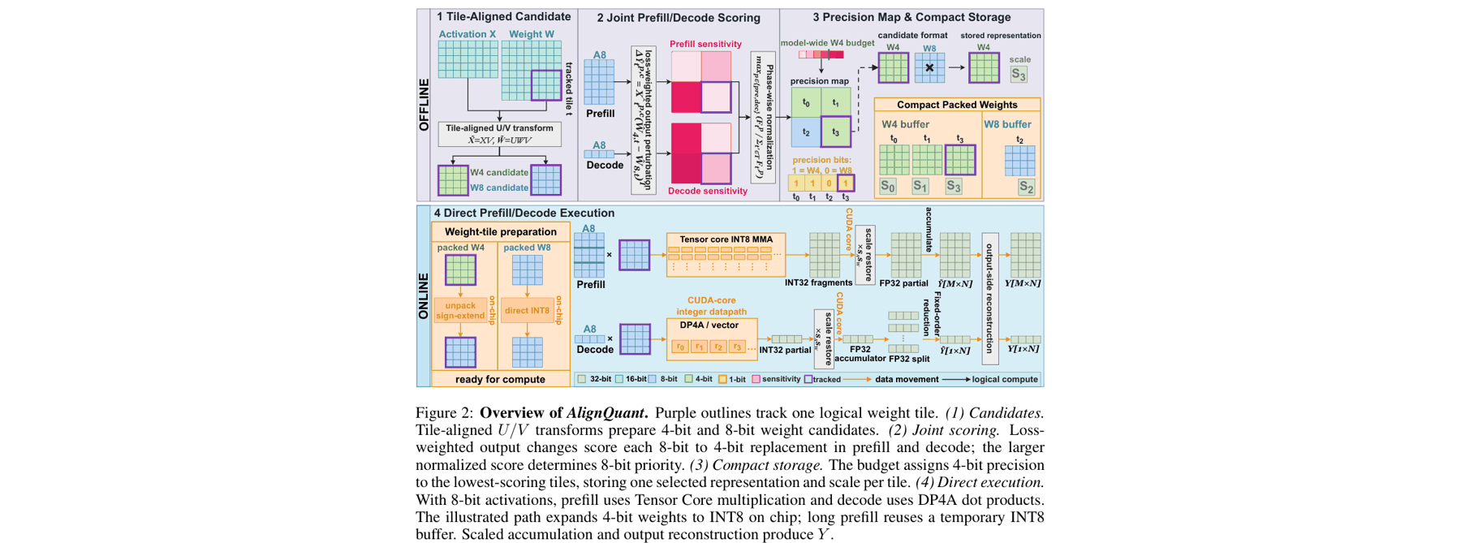
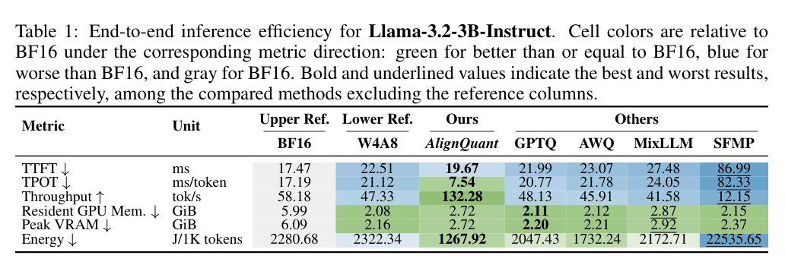
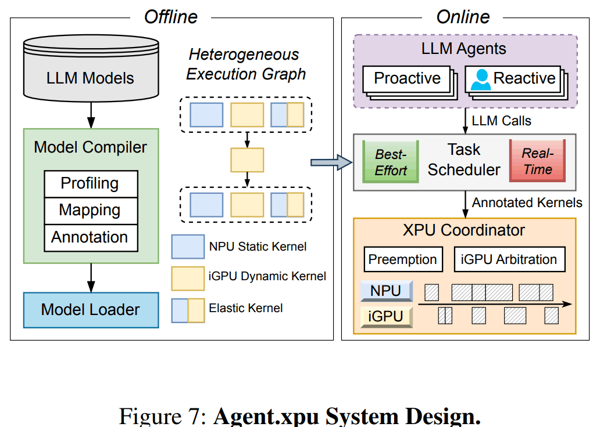
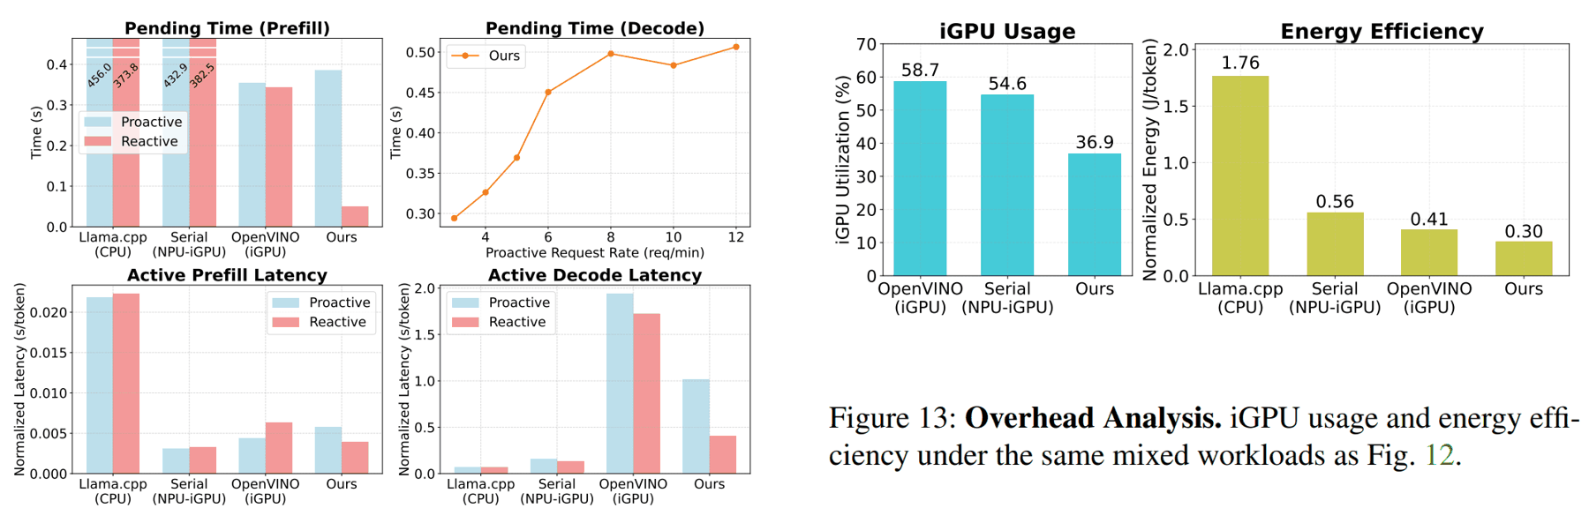
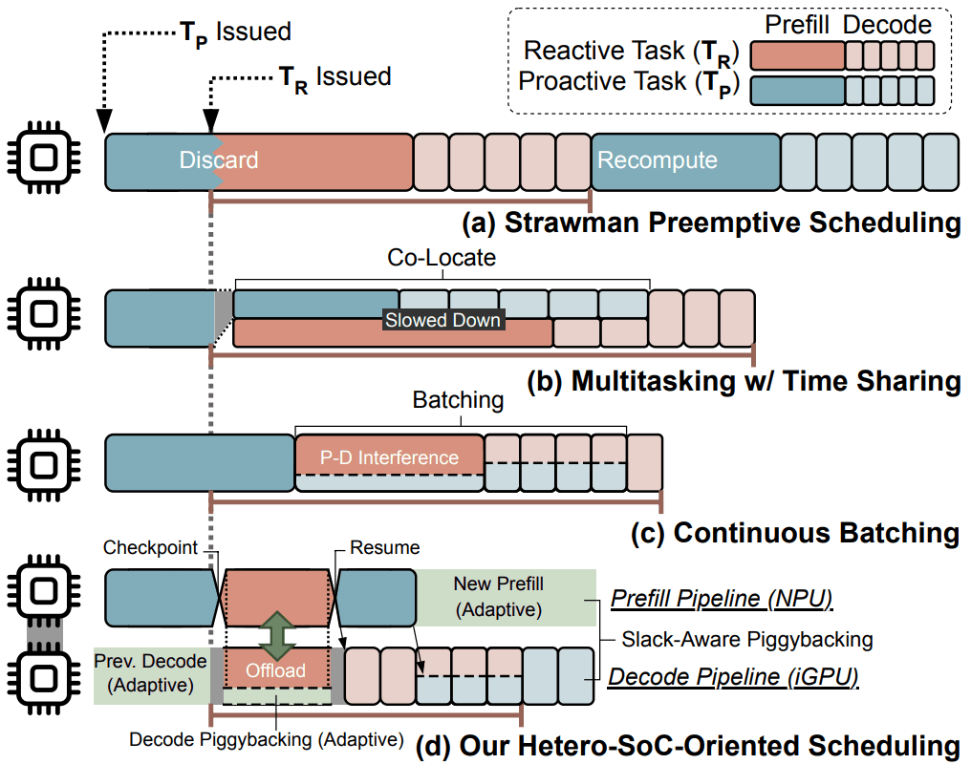
AlignQuant: Tile-Aligned Mixed-Precision Quantization for Efficient LLM Generation
参考： arXiv:2610.07457 v1 · Fig.2 / Table 1 · 2026-10-05
技术 背景 | 北德克萨斯大学与圣路易斯大学团队针对混合精度边界和GPU执行单元错位，采用二维权重tile统一校准、打包与计算。研究价值是把模型变小与生成变快接起来，降低异构位宽的执行开销。
技术细节
实验结果
平台：A100-SXM4 40GB；扩展至H100 NVL、RTX 4090。
模型：主结果Llama-3.2-3B，64×64 tile、60% W4。
基线：BF16及GPTQ/AWQ等；单次完整生成的TTFT、TPOT与容量。
共同粒度：64×64 tile选择W4/W8，使用A8输入。
联合校准：综合prefill/decode敏感性，在全模型预算内分配位宽。
直接执行：W4紧凑加载后展开为INT8，阶段专用核复用同一模型。
主表吞吐132.28 vs 58.18 tok/s（BF16），约2.27×。
常驻内存2.72 vs 5.99 GiB；均为GPU条件，非昇腾结果。
洞察 启示 | 昇腾先核对算子支持、合法shape与数据布局，再比较同质量、同总字节预算的统一位宽和混合tile。穿刺验证需计入重排、解码与临时缓冲；只有端到端TTFT/TPOT净改善才推进。
Notes:
Evidence: https://arxiv.org/abs/2610.07457v1
Cross-check: https://github.com/HanzhiZhang-Ulrica/AlignQuant
https://gitcode.com/Ascend/msmodelslim
Analyst recommendations; no Ascend measurements. Figure crops include original captions, extracted from version-bound PDFs.

Slide 5
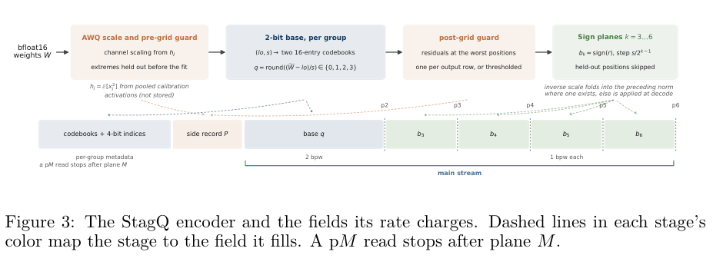
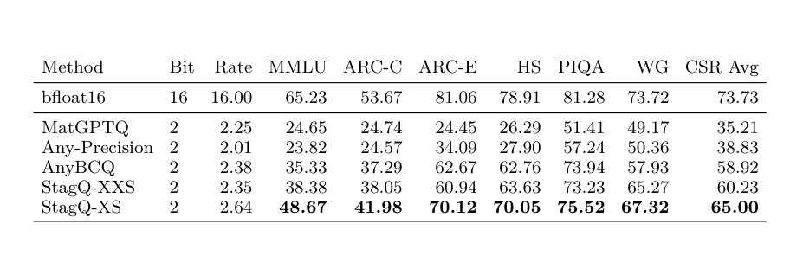
StagQ: Constraint-Driven Multi-Precision Weight Quantization for LLMs
参考： arXiv:2610.05977 v1 · Fig.3 / Table 1 · Table 1 (2-bit rows) excerpt
技术 背景 | 华为团队针对同一模型多精度部署需要存多份权重，采用共享前缀流与稀疏旁路补偿。研究价值是用一份编码提供多个精度档位，同时把异常值和元数据纳入实际码率；规则解码仍需专用内核。
技术细节
实验结果
模型：Llama-3.1-8B、Phi-4、OLMo-2-7B。
质量：MMLU、常识任务及WikiText-2。
执行：A100、batch-1、合成权重GEMV；不是服务吞吐。
共享前缀：2-bit基础流叠加1-bit细化平面。
共享元数据：各精度用同一仿射映射解码。
异常值旁路：编码前后保留难量化权重，计入总码率。
2-bit较最强多精度基线提高MMLU 3.1–7.0个百分点。
4-bit质量持平但码率更高，不能只比较名义位宽。
洞察 启示 | 条件研究：适合确有多档部署需求的模型。昇腾先比较总驻留字节与档位切换成本，再对旁路布局和GEMV做穿刺；单一位宽业务不应为共享流承担额外复杂度。
Notes:
Evidence: https://arxiv.org/abs/2610.05977v1
Cross-check: https://github.com/Ascend/msmodelslim
https://github.com/Cornell-RelaxML/quip-sharp
Analyst recommendations; no Ascend measurements. Figure crops include original captions, extracted from version-bound PDFs.

Slide 6
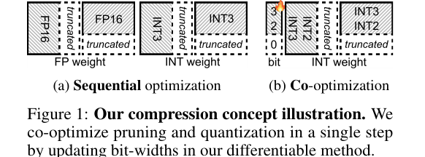
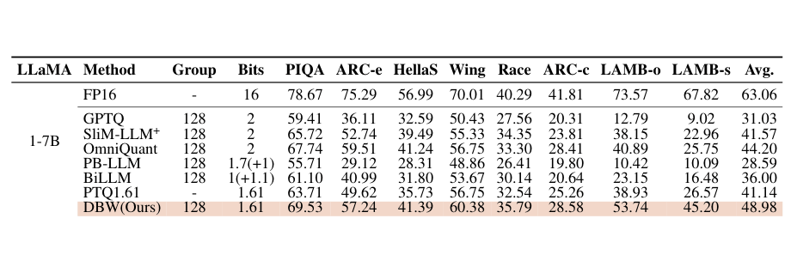
Differentiable Bit-Widths: Co-optimizing Pruning and Quantization via SVD for Ultra-Efficient LLM Compression
参考： arXiv:2610.06026 v1 · Fig.1 / Table 1 · Table 1 (LLaMA-7B) excerpt
技术 背景 | 亚洲大学团队针对先截断SVD、再量化的两阶段误差，联合学习分量位宽。0-bit表示删除分量，其余分量分配不同位宽。该方案争取极低存储预算下的质量，但校准训练与混合位宽执行需要额外成本。
技术细节
实验结果
模型：LLaMA系列7B–70B及非LLaMA对照。
设置：平均1.61-bit、group size 128。
基线：PTQ、BiLLM及两阶段SVD压缩；8项常识任务。
联合目标：同时决定截断秩和保留分量位宽。
可微位宽：0-bit分量删除，预算在分量之间重新分配。
规则打包：按位宽分组执行，避免逐分量不规则访存。
LLaMA-7B常识均分48.98%，两阶段PTQ为41.14%。
该1.61-bit质量结果不能替代昇腾端到端执行测试。
洞察 启示 | 条件研究：业务需要亚2-bit权重时再评估。固定总字节预算比较质量，并计入低秩因子、尺度、重训和多个GEMM成本；先核对昇腾可执行的位宽集合，再做算法适配。
Notes:
Evidence: https://arxiv.org/abs/2610.06026v1
Cross-check: https://github.com/MMAI-Laboratory/DBW
https://github.com/Ascend/msmodelslim
Analyst recommendations; no Ascend measurements. Figure crops include original captions, extracted from version-bound PDFs.

Slide 7
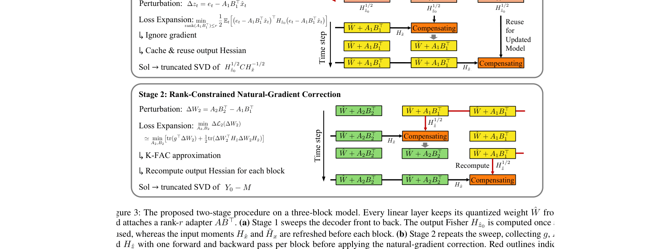
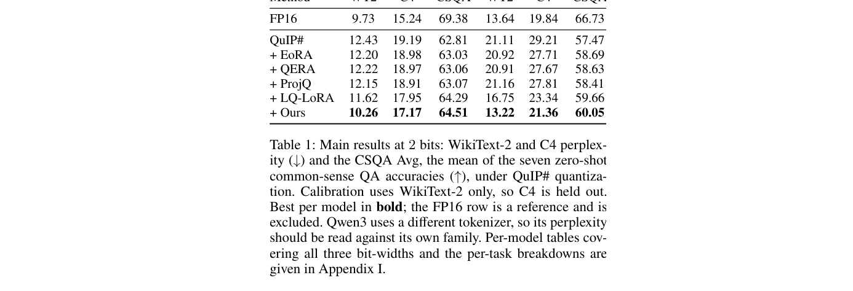
Align, Then Correct: Training-Free Two-Stage Low-Rank Compensation for Extremely Quantized Large Language Models
参考： arXiv:2610.08164 v1 · Fig.3 / Table 1
技术 背景 | 汉阳大学与Qualcomm团队针对低秩补偿目标难以低秩拟合、只优化二阶误差的问题，先做Fisher加权非对称对齐，再校正剩余一阶误差。权重保持冻结，闭式求适配器；免训练不等于免校准。
技术细节
实验结果
模型：Qwen3-8B/4B，主实验QuIP# 2-bit。
校准：128×2048 WikiText-2，rank 64等设置。
质量：WikiText-2/C4 PPL，7项零样本任务。
输出对齐：用全精度与量化模型的不同输入构造目标。
统计重测：第一阶段补偿后重新采集梯度与曲率。
低秩校正：限秩自然梯度方向由截断SVD求解。
Qwen3-8B WikiText-2 PPL：12.43→10.26。
Qwen3-4B PPL：21.11→13.22；还需计入适配器字节。
洞察 启示 | 条件研究：对极低比特质量不足的模型，先比较同总容量下更高位宽与低秩补偿。昇腾穿刺需计入适配器GEMM、统计校准和并行通信；质量恢复成立之后再判断时延净收益。
Notes:
Evidence: https://arxiv.org/abs/2610.08164v1
Cross-check: https://github.com/Cornell-RelaxML/quip-sharp
https://github.com/Ascend/msmodelslim
Analyst recommendations; no Ascend measurements. Figure crops include original captions, extracted from version-bound PDFs.

Slide 8
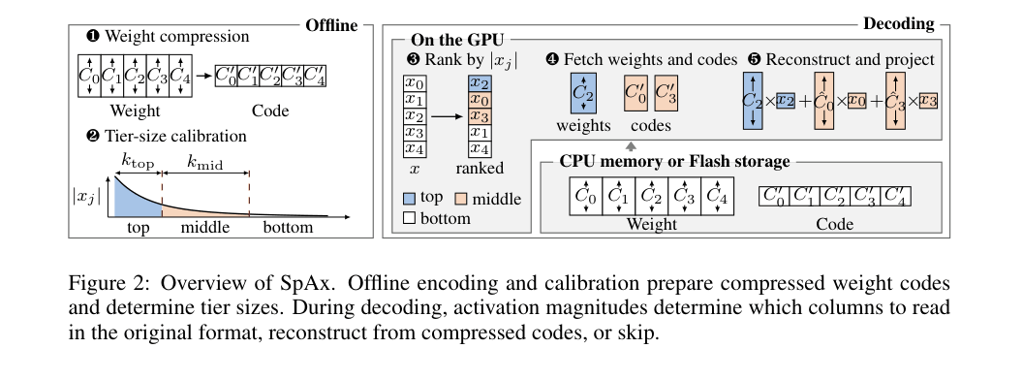
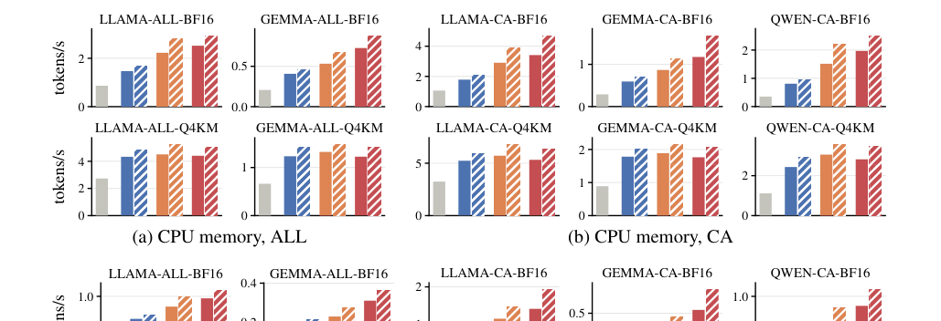
Activation Sparsity with Weight Approximation for Faster LLM Decoding on Offloaded Weights
参考： arXiv:2610.02598 v1 · Fig.2 / Fig.6 · Fig.6 (CPU panels) excerpt · Fig.6 (CPU panels) excerpt
技术 背景 | LG与多伦多大学团队针对权重卸载时每个解码token都要搬运大量数据，把读取决策分成原权重、压缩近似和跳过三档。小激活降低近似误差，大激活保留质量；研究价值主要在外部传输受限负载。
技术细节
实验结果
模型：Llama、Gemma、Qwen，多种卸载配置。
负载：权重卸载CPU内存或闪存，逐token解码。
质量门槛：WikiText-2 PPL增幅≤10%；对比稠密与TEAL。
三档读取：按激活大小读取完整、近似或零权重。
离线编码：标量量化或trellis编码保存中间档。
传输协同：根据CPU或闪存布局取码并重建投影。
CPU卸载16-bit/4-bit权重，平均加速3.86×/2.06×。
闪存卸载平均3.31×/1.54×；不是常驻HBM加速。
洞察 启示 | 条件研究：只有权重卸载且传输主导时优先。昇腾先测链路字节与搬运时间，再验证三档访问；常驻HBM场景需单独评估索引、解码与不规则算子开销，不能直接套用论文倍数。
Notes:
Evidence: https://arxiv.org/abs/2610.02598v1
Cross-check: https://github.com/ggml-org/llama.cpp
https://github.com/Ascend/msmodelslim
Analyst recommendations; no Ascend measurements. Figure crops include original captions, extracted from version-bound PDFs.

Slide 9
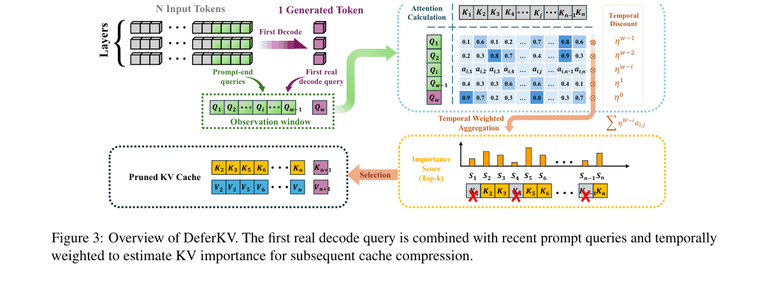
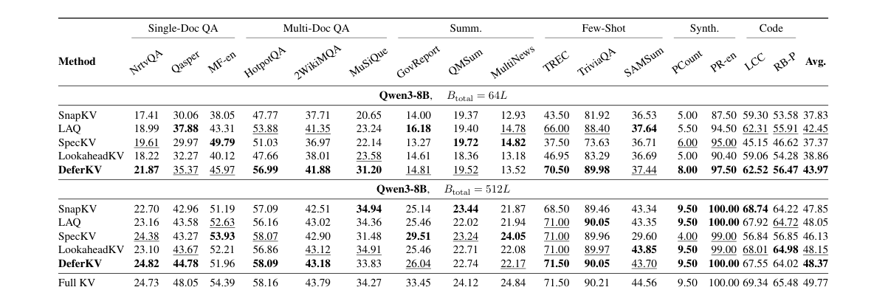
DeferKV: Rethinking Eviction Timing for One-Shot KV Cache Compression
参考： arXiv:2610.06286 v1 · Fig.3 / Table 1 · Table 1 (Qwen3-8B) excerpt
技术 背景 | 电子科技大学团队针对prefill末尾查询不能代表后续生成，把不可逆淘汰推迟到首个真实decode查询。结合提示与生成侧注意力再选KV，不增加草稿模型或训练；其价值是改善淘汰时机而非改变压缩格式。
技术细节
实验结果
模型：Qwen3-8B、Llama-3.1-8B、Mistral-7B。
评测：16项LongBench、RULER和针检索。
比较：SnapKV、LAQ、SpecKV、LookaheadKV及Full KV。
真实查询：首次decode时获取真实生成需求。
时间加权：近期prompt查询和decode查询联合打分。
一次淘汰：保留原方法预算结构，更换重要性估计。
Qwen3-8B、KV预算512：LongBench均分44.96，SnapKV 38.46。
RULER跨4K–128K均分81.36，Full KV 93.46；并非无损。
洞察 启示 | 条件研究：长提示、短输出业务先比较同保留预算的质量和TTFT。昇腾核对首步延迟淘汰是否增加峰值HBM，并计入注意力取样、评分与页搬移；它可与页预算策略组合，但组合收益要另测。
Notes:
Evidence: https://arxiv.org/abs/2610.06286v1
Cross-check: https://github.com/FasterDecoding/SnapKV
https://docs.vllm.ai/en/latest/design/paged_attention/
Analyst recommendations; no Ascend measurements. Figure crops include original captions, extracted from version-bound PDFs.

Slide 10
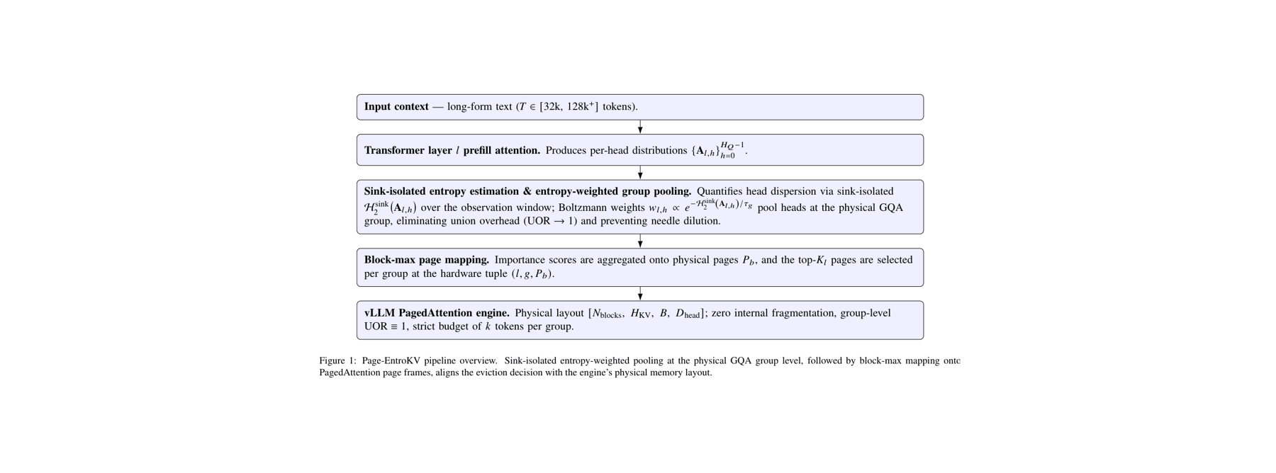
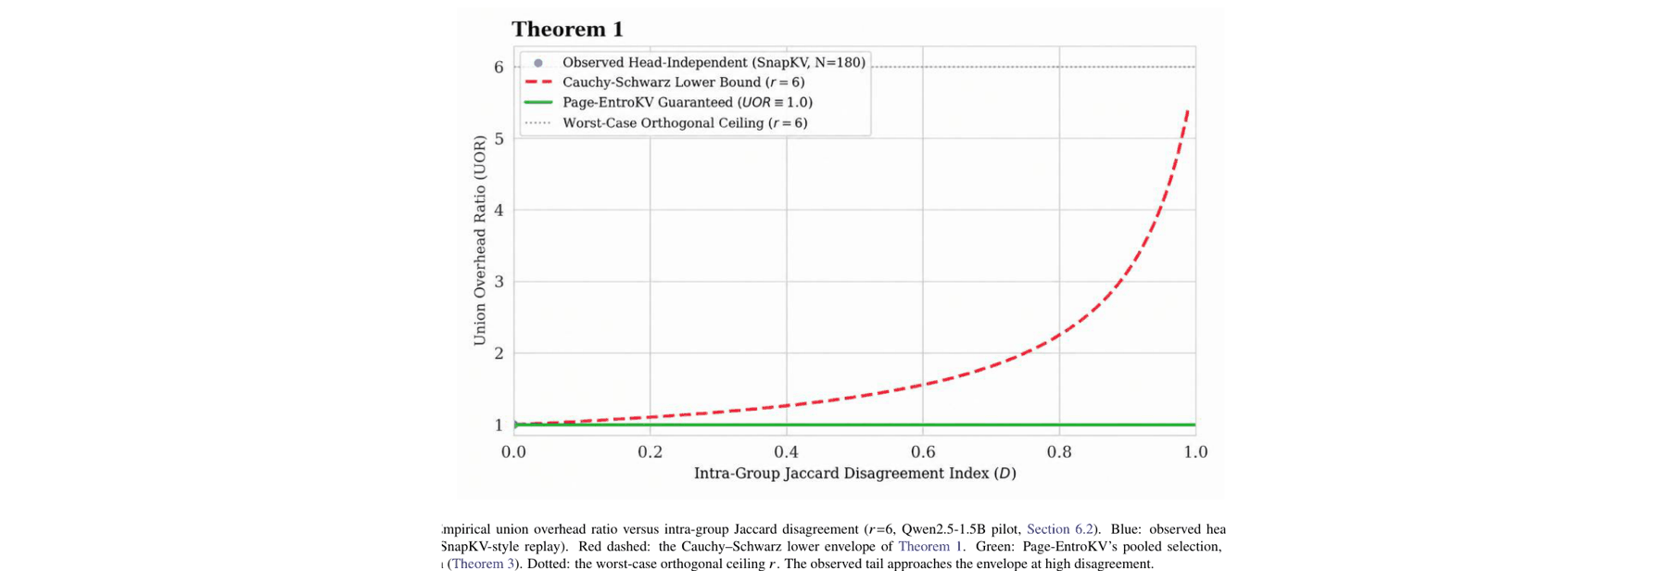
Page-EntroKV: Hardware-Aligned, Entropy-Weighted KV-Cache Eviction under Grouped-Query Attention
参考： arXiv:2610.03135 v1 · Fig.1 / Fig.4 · 2026-10-02
技术 背景 | SRM团队针对GQA逐头保留集合取并集后超预算，用去除sink影响的熵给组内头加权，再映射到物理页淘汰。该方案把保留决策与真实分配单元对应，避免只统计逻辑token而低估缓存占用。
技术细节
实验结果
模型：Qwen2.5-1.5B-Instruct，GQA ratio=6。
证据：真实文本回放，非完整生产服务吞吐试验。
图4：逐头选择的实测UOR，理论包络与组级预算保证。
物理组预算：在共享KV组决策，避免逐头集合并集膨胀。
熵加权聚合：分离sink，突出尖锐检索头的重要信号。
页粒度淘汰：先映射分配页，再严格按预算选择保留页。
作者逐头回放：2%预算时UOR最高4.75；40%时2.33。
组/页选择UOR=1；192个算子/页大小单元精确兑现配额。
洞察 启示 | 昇腾先验证现有分页管理中的逻辑token、物理页与HBM字节是否一致。对照完整KV和简单预算策略，计入评分、搬移与索引开销。长上下文质量和服务时延需独立实测后再决定工程化。
Notes:
Evidence: https://arxiv.org/abs/2610.03135v1
Cross-check: https://github.com/bruce12-glitch/PageEntro-KV
https://docs.vllm.ai/en/latest/design/paged_attention/
Analyst recommendations; no Ascend measurements. Figure crops include original captions, extracted from version-bound PDFs.

Slide 11
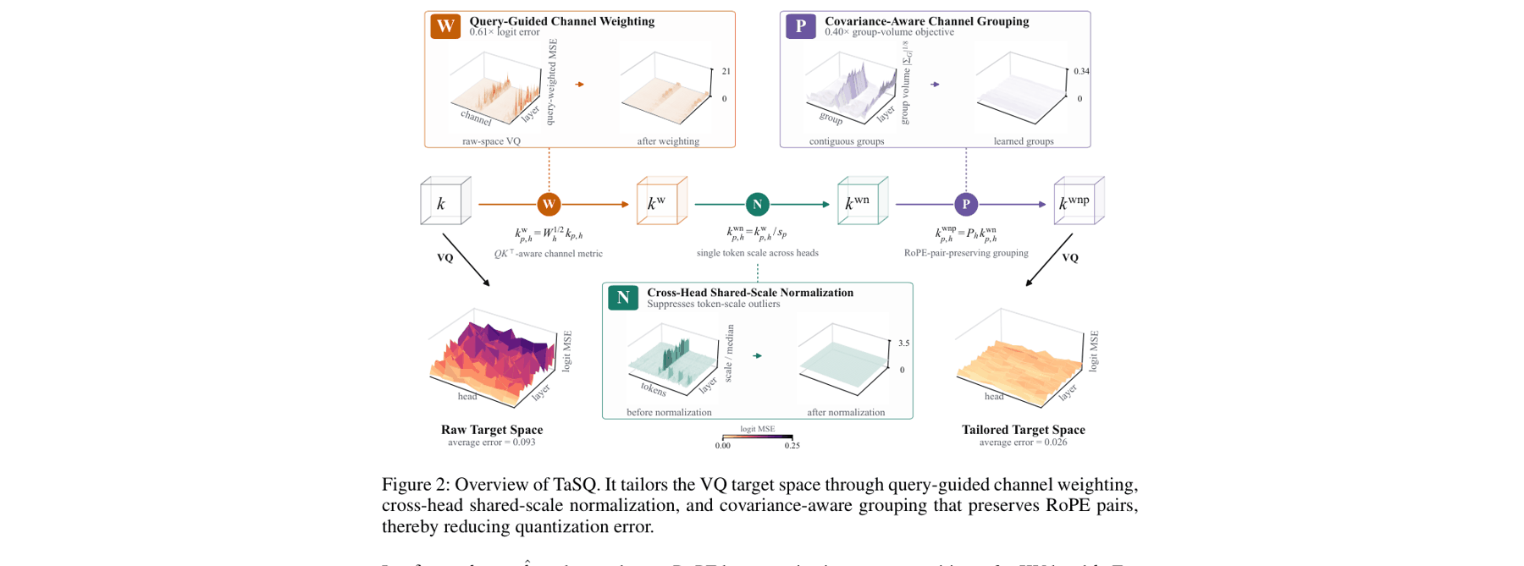
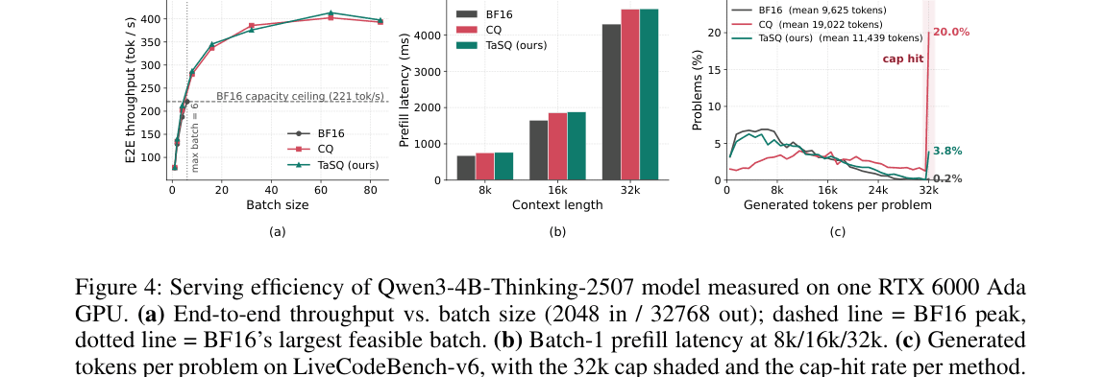
Tailoring the Quantization Space for 1-Bit KV Cache Compression
参考： arXiv:2610.03027 v1 · Fig.2 / Fig.4 · 2026-10-02
技术 背景 | 首尔大学与斯坦福大学团队针对1-bit KV向量量化的质量下降，在RoPE前按查询敏感性与通道相关性改造Key空间。技术目标是扩大长生成可容纳的batch，同时控制注意力误差和推理失稳。
技术细节
实验结果
平台：单RTX 6000 Ada，SGLang服务栈。
负载：Qwen3-4B-Thinking-2507，2048输入/32768输出。
对照：BF16与CQ；另测8K/16K/32K的batch-1 prefill。
查询加权：Key误差按QK敏感性优化，保护重要通道。
跨头归一化：同token共用尺度，降低尺度存储开销。
相关分组：保持RoPE对，拟合码本；Value采用常规VQ。
最大batch 6→84，峰值吞吐220.8→412.6 tok/s（1.87×）。
8K–32K输入TTFT增加10%–14%；需与长输出收益一起看。
洞察 启示 | 昇腾先建立受支持KV量化基线，再用8K/16K/32K输入与短、长输出做对照。穿刺分开看同batch延迟和同HBM容量吞吐，计入码本、查表与编码成本；短输出不宜套用峰值收益。
Notes:
Evidence: https://arxiv.org/abs/2610.03027v1
Cross-check: https://github.com/mscheong01/TaSQ
https://docs.vllm.ai/en/latest/design/paged_attention/
Analyst recommendations; no Ascend measurements. Figure crops include original captions, extracted from version-bound PDFs.

Slide 12
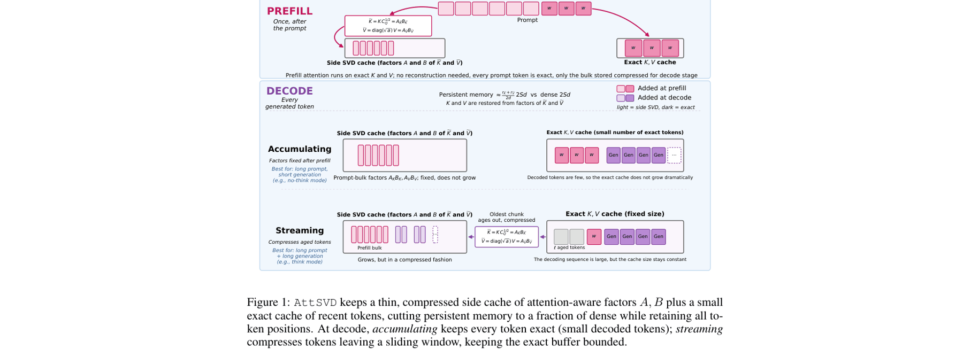
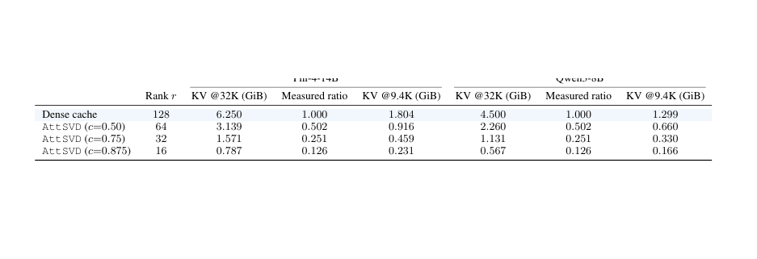
AttSVD: Prompt-Adaptive Low-Rank KV Cache Compression via Attention-Guided SVD
参考： arXiv:2610.06927 v1 · Fig.1 / Table 1 excerpt
技术 背景 | 微软ASG团队针对删token后无法恢复上下文，沿特征轴而非序列轴压缩KV。每个提示按注意力几何生成低秩基，保留所有位置；短输出采用累积缓存，长输出用流式窗口控制增长，但分解和重构成本需独立核对。
技术细节
实验结果
模型：Phi-4-14B、Qwen3-8B等。
任务：1750项LongBench与184项agent提示。
比较：Dense、H2O、KVzip、KeyDiff，匹配缓存预算。
注意力感知：分别保留logit与输出空间中的有效方向。
逐提示SVD：按能量阈值选择K/V秩，而非固定离线基。
双解码策略：累积精确token或按窗口重分解。
Phi-4-14B 32K：KV 6.250→3.131 GB（c=0.50）。
50%缓存LongBench接近稠密表现；未证明统一服务加速。
洞察 启示 | 持续跟踪：优先检查真实业务提示的注意力有效秩。昇腾穿刺分解、重构和窗口刷新成本，再与同字节预算KV量化或淘汰对比；只有长上下文收益摊薄分解开销才值得接入。
Notes:
Evidence: https://arxiv.org/abs/2610.06927v1
Cross-check: https://docs.vllm.ai/en/latest/design/paged_attention/
https://github.com/FasterDecoding/SnapKV
Analyst recommendations; no Ascend measurements. Figure crops include original captions, extracted from version-bound PDFs.

Slide 13
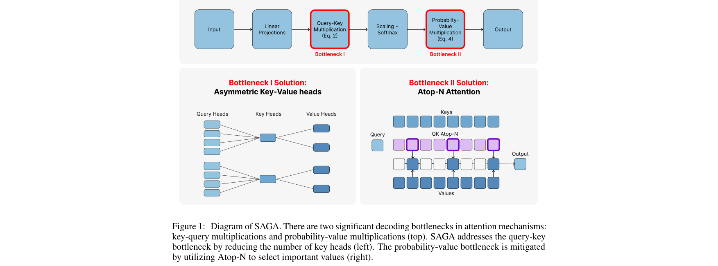
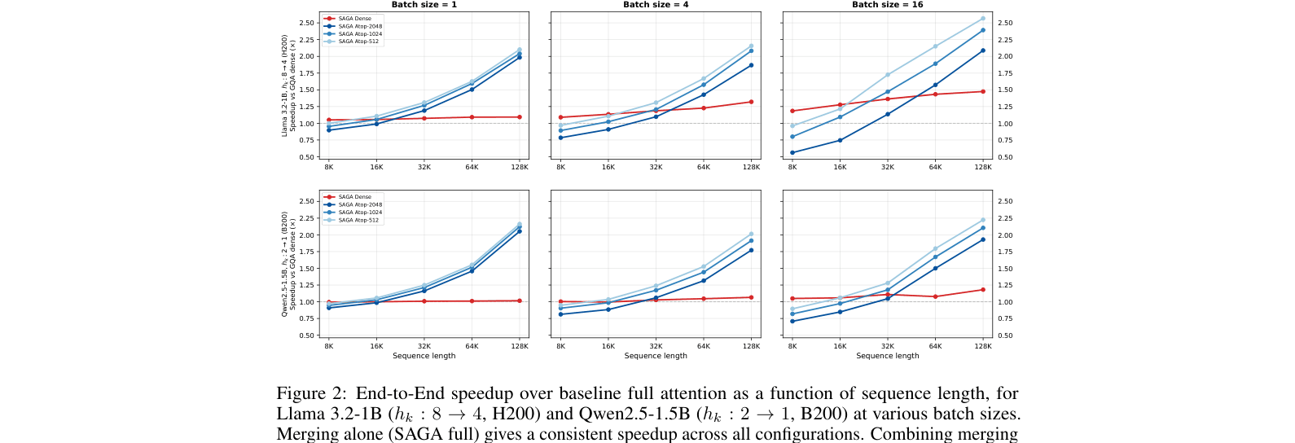
More Value per Key: Asymmetric Sparse Attention for Faster LLM Decoding
参考： arXiv:2610.04753 v1 · Fig.1 / Fig.2 · v1
技术 背景 | Technion等团队针对稀疏注意力后QK计算仍是瓶颈，减少Key头而保留更多Value头，再用近似top-N选择。技术价值是改变K/V结构以匹配瓶颈，但需训练或微调转换，不能作为普通模型的无损缓存插件。
技术细节
实验结果
模型：Llama-3.2-1B、Qwen2.5-1.5B。
平台：H200/B200；batch 1/4/16、上下文8K–128K。
比较：作者同栈完整注意力GQA，CUDA Graph解码。
非对称K/V：少量Key头减少QK访存与计算。
近似top-N：控制参与PV的候选，保留Value表达能力。
模型转换：蒸馏或微调适配新头结构，需要质量重验。
作者长上下文端到端解码加速超过2×，模型最大1.5B。
从头训练质量接近GQA；不能外推现有大模型免训练收益。
洞察 启示 | 持续跟踪：适合有模型结构改造权限的研究线。昇腾先验证非对称头布局与算子支持，再比较同训练预算质量、同栈解码与转换成本；现有生产模型优先选择保持模型结构的KV压缩。
Notes:
Evidence: https://arxiv.org/abs/2610.04753v1
Cross-check: https://github.com/noamelata/SAGA
https://docs.vllm.ai/en/latest/design/paged_attention/
Analyst recommendations; no Ascend measurements. Figure crops include original captions, extracted from version-bound PDFs.

Slide 14
昇腾研究决策：三项优先、七项条件推进
问题1：执行收益：统一总字节预算，计入解码、重排、适配器与临时缓冲。
问题2：容量收益：区分同batch时延与同HBM吞吐，保持质量和SLA门槛。
问题3：选择收益：核对逻辑token、物理页和峰值驻留字节是否一致。
问题4：证据边界：10篇原图页之外，TopK-Guided、OSFP4、Behavior-Preserving保留网页文字分析；缺少系统设计原图。
展望1：研究判断：量化粒度与执行布局协同，比单独追求更低位宽更值得优先投入。
展望2：研究判断：KV压缩会联合表示、预算与生命周期，跨方案组合须逐项实测。
展望3：研究判断：低秩与头结构改造需明确分解、刷新或训练成本，再考虑工程化。
判断：优先AlignQuant、TaSQ和Page-EntroKV的机制穿刺；其余论文按权重卸载、极低比特、长提示或模型改造条件进入研究。报告没有昇腾实测结论。

